Slide 2

WEBSEVER LOGIN WIFI SET MQTT
Diễn giả: Nguyễn Hoàng Phúc
Bộ phận: IoT Indruino

Slide 3
PART 1:
Websever lib & log in wifi

Slide 4
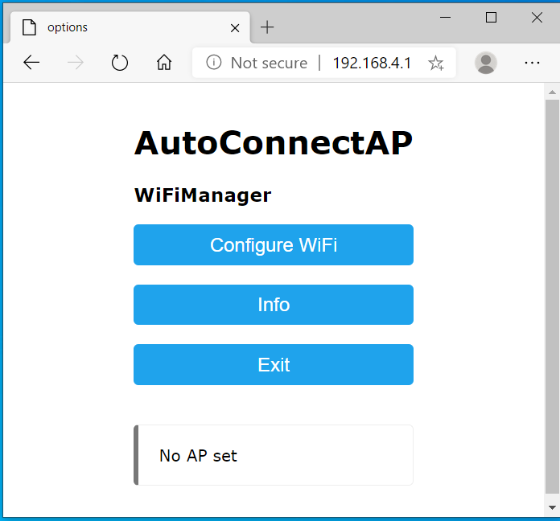
1.1 GIAO DIỆN THAO TÁC
Configure Wifi, Đăng nhập vào mạng
Info, thông tin mạng và thông tin phần cứng
Exit, ngắt kết nối

Slide 5
1.2 EXAMPLE BASIC
#include <WiFiManager.h> // https://github.com/tzapu/WiFiManager
void setup() {
WiFi.mode(WIFI_STA); // explicitly set mode, esp defaults to STA+AP
// put your setup code here, to run once:
Serial.begin(115200);
WiFiManager wm;
//reset settings - wipe credentials for testing
wm.resetSettings();
bool res;
// res = wm.autoConnect(); // auto generated AP name from chipid
// res = wm.autoConnect("AutoConnectAP");
// anonymous ap
res = wm.autoConnect("AutoConnectAP","password"); // password protected ap
if(!res) {
Serial.println("Failed to connect");
// ESP.restart();
}
else {
//if you get here you have connected to the WiFi
Serial.println("connected...yeey :)");
}
}
void loop() {
// put your main code here, to run repeatedly:
}

Slide 6
1.2 EXAMPLE BASIC
WiFi.mode: là lệnh set up các chế độ của wifi cụ thể là ESP32
WIFI_STA: là chế độ mặc định của esp vừa là trạm vừa là điểm truy cập access point
WiFi.mode(WIFI_STA); // explicitly set mode, esp defaults to STA+AP

Slide 7
1.2 EXAMPLE BASIC
WiFiManager wm;
Gọi tắt tên của WiFiManager với tên là wm
wm.resetSettings();
Trong khi test ta sử dụng reset để mở AP để setting sau mỗi lần khởi động
Tắt reset nếu đã hoàn thành công việc test sau khi set up wifi sẽ tắt AP để luôn luôn truy cập vào một điểm cố định đã được lưu vào bộ nhớ lưu trữ dữ liệu wifi

Slide 8
1.2 EXAMPLE BASIC
WiFiManager wm;
Gọi tắt tên của WiFiManager với tên là wm
wm.resetSettings();
Trong khi test ta sử dụng reset để mở AP để setting sau mỗi lần khởi động
Tắt reset nếu đã hoàn thành công việc test sau khi set up wifi sẽ tắt AP để luôn luôn truy cập vào một điểm cố định đã được lưu vào bộ nhớ lưu trữ dữ liệu wifi

Slide 9
1.2 EXAMPLE BASIC
res = wm.autoConnect();
res = wm.autoConnect("AutoConnectAP");
res = wm.autoConnect("AutoConnectAP","password");
Các lệnh trên có chức năng tương tự nhau do được set up với các kiểu template để người dụng tiện với thông tin có sẵn nào.
Lệnh trên được sử dụng để kết nối các mạng wifi đã có sẵn hoặc lưu trước đó

Slide 10
1.3 WIFI MANAGER (EXAMPLE BASIC)
1.3.1 resetSetting
void WiFiManager::resetSettings() {
DEBUG_WM(F("resetSettings"));
WiFi_enableSTA(true,true); // chuyển sang station
if (_resetcallback != NULL)
_resetcallback();
#ifdef ESP32
WiFi.disconnect(true,true); //ngắt kết nối trên station
#else
WiFi.persistent(true); // lưu lại trên rom của esp
WiFi.disconnect(true); // ngắt kết nối
WiFi.persistent(false); // chỉ thao tác nhưng không lưu lại
#endif
DEBUG_WM(F("SETTINGS ERASED"));
}

Slide 11
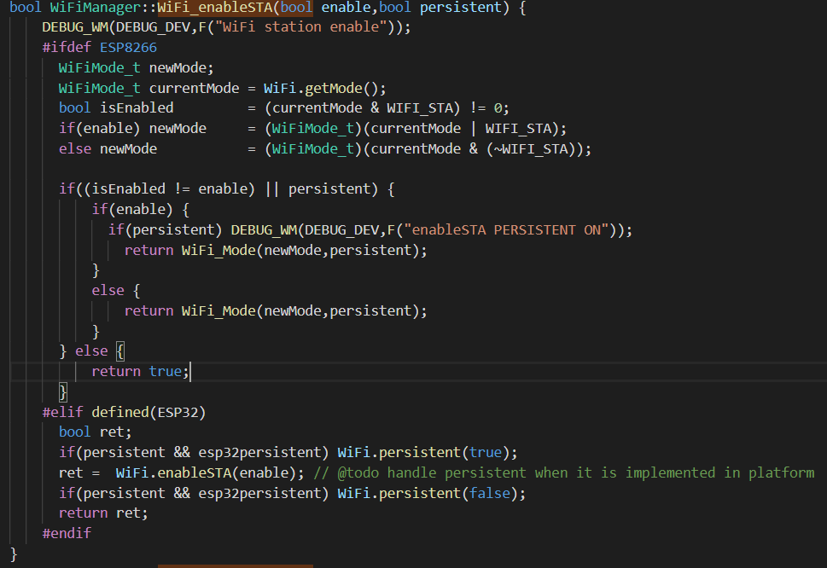
1.3 WIFI MANAGER (EXAMPLE BASIC)
1.3.2 Wifi_enableSTA – chuyển sang mode station
Chuyển đổi các chế độ wifi hiện tại về mode wifi station

Slide 12
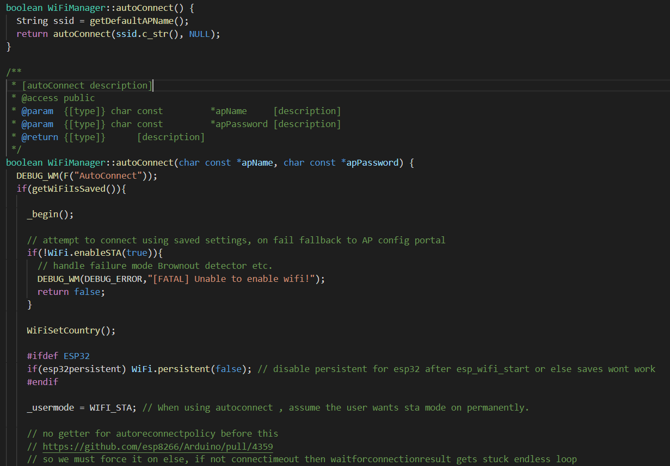
1.3 WIFI MANAGER (EXAMPLE BASIC)
1.3.3 autoConnect()
Hàm trả về giá trị true/false
Kết nối với wifi đã kết nối trước đó
Xuất giá trị wifi đến serial
Không có wifi đã được kết nối trước đó sẽ tự động khởi động AP

Slide 13
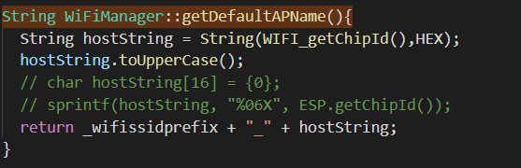
1.3 WIFI MANAGER (EXAMPLE BASIC)
1.3.4 getDefaultAPName()
// esp32//#define WIFI_getChipId() (uint32_t)ESP.getEfuseMac()
//8266 //#define WIFI_getChipId() ESP.getChipId()
Các lệnh này được sử dụng để lấy ssid và pass mặc định
Lấy giá trị mặc định của ssid và password của access point

Slide 14
1.3 WIFI MANAGER (EXAMPLE BASIC)
1.3.5 getWiFiIsSaved() - get info wifi has connected
bool WiFiManager::getWiFiIsSaved(){
return WiFi_hasAutoConnect();
}
bool WiFiManager::WiFi_hasAutoConnect(){
return WiFi_SSID(true) != "";
}
String WiFiManager::WiFi_SSID(bool persistent) const{
#ifdef ESP8266
struct station_config conf;
if(persistent) wifi_station_get_config_default(&conf);
else wifi_station_get_config(&conf);
char tmp[33]; //ssid can be up to 32chars, => plus null term
memcpy(tmp, conf.ssid, sizeof(conf.ssid));
tmp[32] = 0; //nullterm in case of 32 char ssid
return String(reinterpret_cast<char*>(tmp));
#elif defined(ESP32)
if(persistent){
wifi_config_t conf;
esp_wifi_get_config(WIFI_IF_STA, &conf);
return String(reinterpret_cast<const char*>(conf.sta.ssid));
}
else {
if(WiFiGenericClass::getMode() == WIFI_MODE_NULL){
return String();
}
wifi_ap_record_t info;
if(!esp_wifi_sta_get_ap_info(&info)) {
return String(reinterpret_cast<char*>(info.ssid));
}
return String();
}
#endif
}

Slide 15
1.3 WIFI MANAGER (EXAMPLE BASIC)
1.3.6 WiFi_autoReconnect()
void WiFiManager::WiFi_autoReconnect(){
#ifdef ESP8266
WiFi.setAutoReconnect(_wifiAutoReconnect);
#elif defined(ESP32)
// if(_wifiAutoReconnect){
// @todo move to seperate method, used for event listener now
DEBUG_WM(DEBUG_VERBOSE,"ESP32 event handler enabled");
using namespace std::placeholders;
wm_event_id = WiFi.onEvent(std::bind(&WiFiManager::WiFiEvent,this,_1,_2));
// }
#endif
}

Slide 16
1.3 WIFI MANAGER (EXAMPLE BASIC)
1.3.7 setupHostname()
bool WiFiManager::setupHostname(bool restart){
if((String)_hostname == "") {
DEBUG_WM(DEBUG_DEV,"No Hostname to set");
return false;
} else DEBUG_WM(DEBUG_DEV,"setupHostname: ",_hostname);
bool res = true;
#ifdef ESP8266
DEBUG_WM(DEBUG_VERBOSE,"Setting WiFi hostname");
res = WiFi.hostname(_hostname);
// #ifdef ESP8266MDNS_H
#ifdef WM_MDNS
DEBUG_WM(DEBUG_VERBOSE,"Setting MDNS hostname, tcp 80");
if(MDNS.begin(_hostname)){
MDNS.addService("http", "tcp", 80);
}
#endif
#elif defined(ESP32)
// @note hostname must be set after STA_START
delay(200); // do not remove, give time for STA_START
res = WiFi.setHostname(_hostname);
// #ifdef ESP32MDNS_H
#ifdef WM_MDNS
DEBUG_WM(DEBUG_VERBOSE,"Setting MDNS hostname, tcp 80");
if(MDNS.begin(_hostname)){
MDNS.addService("http", "tcp", 80);
}
#endif
#endif
if(!res)DEBUG_WM(DEBUG_ERROR,F("[ERROR] hostname: set failed!"));
// in sta mode restart , not sure about softap
if(restart && (WiFi.status() == WL_CONNECTED)){
DEBUG_WM(DEBUG_VERBOSE,F("reconnecting to set new hostname"));
// WiFi.reconnect(); // This does not reset dhcp
WiFi_Disconnect();
delay(200); // do not remove, need a delay for disconnect to change status()
}
return res;
}

Slide 17
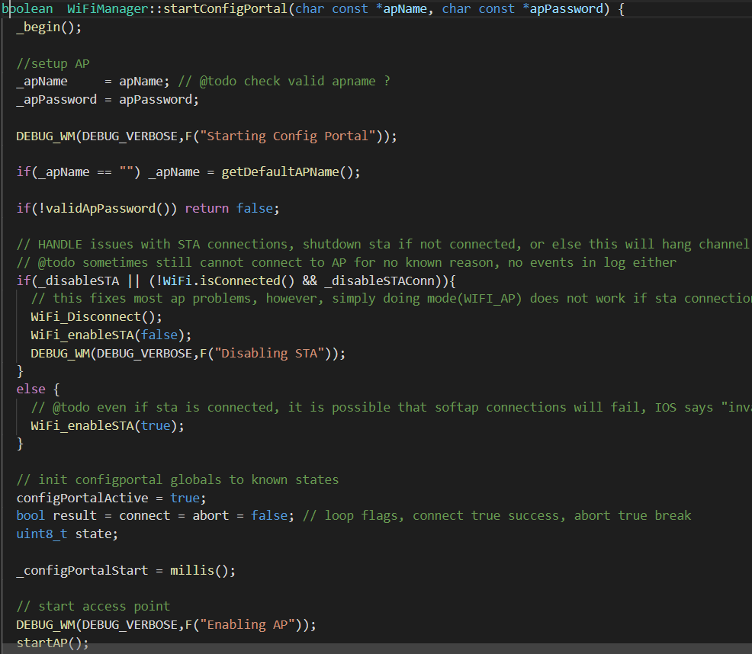
1.3 WIFI MANAGER (EXAMPLE BASIC)
1.3.7 startConfigPortal()
Đóng mode wifi station
Khởi động Access point
Nhận các thông số của trường đã nhập
Connect wifi từ các thông số đó

Slide 18
PART 2:
Set & Print to terminal

Slide 19
2.1 PRINT TO TERMINAL
2.1.1 SET UP DEFAULT & FUNTION
typedef enum {
DEBUG_ERROR = 0,
DEBUG_NOTIFY = 1, // default stable
DEBUG_VERBOSE = 2,
DEBUG_DEV = 3, // default dev
DEBUG_MAX = 4
} wm_debuglevel_t;
boolean _debug = true;
// build debuglevel support
// @todo use DEBUG_ESP_x?
#ifdef M_DEBUG_LEVEL
uint8_t _debugLevel = (uint8_t)WM_DEBUG_LEVEL;
#else
uint8_t _debugLevel = DEBUG_DEV;
// default debug level
#endif
// @todo use DEBUG_ESP_PORT ?
#ifdef WM_DEBUG_PORT
Stream& _debugPort = WM_DEBUG_PORT;
#else
Stream& _debugPort = Serial; // debug output stream ref
#endif
template <typename Generic>
void DEBUG_WM(Generic text);
template <typename Generic>
void DEBUG_WM(wm_debuglevel_t level,Generic text);
template <typename Generic, typename Genericb>
void DEBUG_WM(Generic text,Genericb textb);
template <typename Generic, typename Genericb>
void DEBUG_WM(wm_debuglevel_t level, Generic text,Genericb textb);

Slide 20
2.1 PRINT TO TERMINAL
2.1.1 SET UP DEFAULT & FUNTION
typedef enum {
DEBUG_ERROR = 0,
DEBUG_NOTIFY = 1, // default stable
DEBUG_VERBOSE = 2,
DEBUG_DEV = 3, // default dev
DEBUG_MAX = 4
} wm_debuglevel_t;
boolean _debug = true;
// build debuglevel support
// @todo use DEBUG_ESP_x?
#ifdef M_DEBUG_LEVEL
uint8_t _debugLevel = (uint8_t)WM_DEBUG_LEVEL;
#else
uint8_t _debugLevel = DEBUG_DEV;
// default debug level
#endif
// @todo use DEBUG_ESP_PORT ?
#ifdef WM_DEBUG_PORT
Stream& _debugPort = WM_DEBUG_PORT;
#else
Stream& _debugPort = Serial; // debug output stream ref
#endif
template <typename Generic>
void DEBUG_WM(Generic text);
template <typename Generic>
void DEBUG_WM(wm_debuglevel_t level,Generic text);
template <typename Generic, typename Genericb>
void DEBUG_WM(Generic text,Genericb textb);
template <typename Generic, typename Genericb>
void DEBUG_WM(wm_debuglevel_t level, Generic text,Genericb textb);

Slide 21
2.1 PRINT TO TERMINAL
2.1.2 DEBUG_WM
template <typename Generic>
void WiFiManager::DEBUG_WM(Generic text) {
DEBUG_WM(DEBUG_NOTIFY,text,"");
} template <typename Generic>
void WiFiManager::DEBUG_WM(wm_debuglevel_t level,Generic text) {
if(_debugLevel >= level) DEBUG_WM(level,text,"");
} template <typename Generic, typename Genericb>
void WiFiManager::DEBUG_WM(Generic text,Genericb textb) {
DEBUG_WM(DEBUG_NOTIFY,text,textb);
} template <typename Generic, typename Genericb>
void WiFiManager::DEBUG_WM(wm_debuglevel_t level,Generic text,Genericb textb) {
if(!_debug || _debugLevel < level) return;
if(_debugLevel >= DEBUG_MAX){
uint32_t free;
uint16_t max;
uint8_t frag;
#ifdef ESP8266
ESP.getHeapStats(&free, &max, &frag);
_debugPort.printf("[MEM] free: %5d | max: %5d | frag: %3d%% \n", free, max, frag);
#elif defined ESP32
multi_heap_info_t info;
heap_caps_get_info(&info, MALLOC_CAP_INTERNAL);
free = info.total_free_bytes;
max = info.largest_free_block;
frag = 100 - (max * 100) / free;
_debugPort.printf("[MEM] free: %5d | max: %5d | frag: %3d%% \n", free, max, frag);
#endif
}
_debugPort.print("*WM: ");
if(_debugLevel == DEBUG_DEV) _debugPort.print("["+(String)level+"] ");
_debugPort.print(text);
if(textb){
_debugPort.print(" ");
_debugPort.print(textb);
}
_debugPort.println();
}

Slide 22
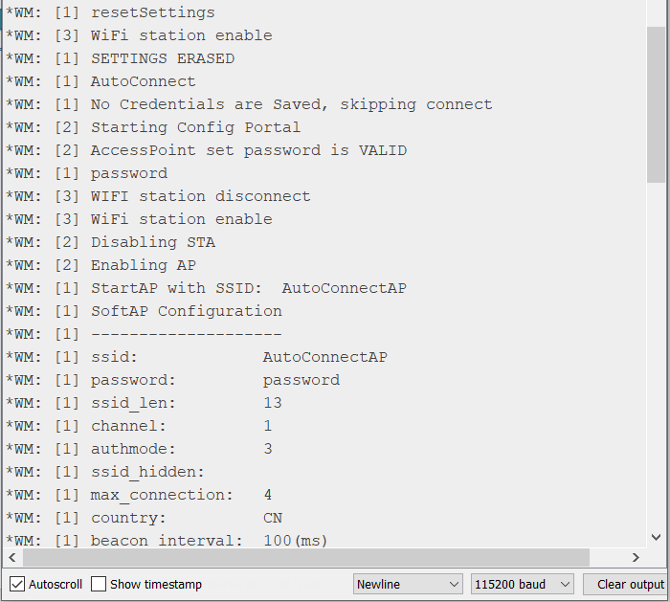
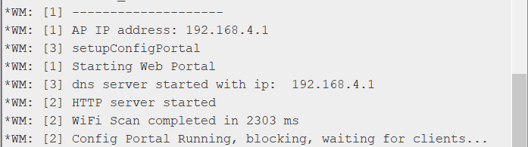
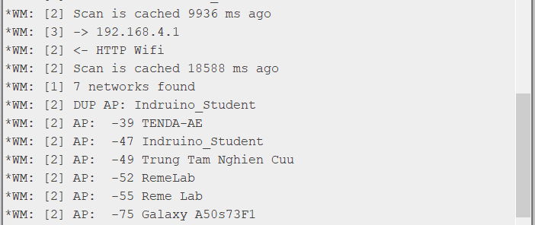
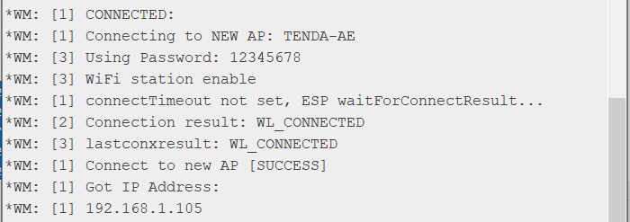
2.1 PRINT TO TERMINAL
2.1.3 GIAO DIỆN TERMINAL

Slide 23
2.1 PRINT TO TERMINAL
2.1.4 CODE PRINT TO TERMIAL (AP info)
void WiFiManager::debugSoftAPConfig(){
wifi_country_t country;
#ifdef ESP8266
softap_config config;
wifi_softap_get_config(&config);
wifi_get_country(&country);
#elif defined(ESP32)
wifi_config_t conf_config;
esp_wifi_get_config(WIFI_IF_AP, &conf_config);
wifi_ap_config_t config = conf_config.ap;
esp_wifi_get_country(&country);
#endif DEBUG_WM(F("SoftAP Configuration"));
DEBUG_WM(FPSTR(D_HR));
DEBUG_WM(F("ssid: "),(char *) config.ssid);
DEBUG_WM(F("password: "),(char *) config.password);
DEBUG_WM(F("ssid_len: "),config.ssid_len);
DEBUG_WM(F("channel: "),config.channel);
DEBUG_WM(F("authmode: "),config.authmode);
DEBUG_WM(F("ssid_hidden: "),config.ssid_hidden);
DEBUG_WM(F("max_connection: "),config.max_connection);
DEBUG_WM(F("country: "),(String)country.cc);
DEBUG_WM(F("beacon_interval: "),(String)config.beacon_interval + "(ms)");
DEBUG_WM(FPSTR(D_HR)); }

Slide 24
2.1 PRINT TO TERMINAL
2.1.5 CODE PRINT TO TERMIAL (AP Idaddress)
void WiFiManager::setupConfigPortal() {
DEBUG_WM(F("Starting Web Portal"));
// setup dns and web servers
dnsServer.reset(new DNSServer());
server.reset(new WM_WebServer(_httpPort));
if(_httpPort != 80) DEBUG_WM(DEBUG_VERBOSE,"http server started with custom port: ",_httpPort); // @todo not showing ip
/* Setup the DNS server redirecting all the domains to the apIP */
dnsServer->setErrorReplyCode(DNSReplyCode::NoError);
// DEBUG_WM("dns server started port: ",DNS_PORT);
DEBUG_WM(DEBUG_DEV,"dns server started with ip: ",WiFi.softAPIP()); // @todo not showing ip
dnsServer->start(DNS_PORT, F("*"), WiFi.softAPIP());
// @todo new callback, webserver started, callback cannot override handlers, but can grab them first
if ( _webservercallback != NULL) {
_webservercallback();
}

Slide 25
2.1 PRINT TO TERMINAL
2.1.6 CODE PRINT TO TERMIAL (WIFI CONNECT)
bool WiFiManager::wifiConnectNew(String ssid, String pass){
bool ret = false;
DEBUG_WM(F("CONNECTED:"),WiFi.status() == WL_CONNECTED);
DEBUG_WM(F("Connecting to NEW AP:"),ssid);
DEBUG_WM(DEBUG_DEV,F("Using Password:"),pass);
WiFi_enableSTA(true,storeSTAmode);
// storeSTAmode will also toggle STA on in default opmode (persistent) if true (default)
WiFi.persistent(true);
ret = WiFi.begin(ssid.c_str(), pass.c_str());
WiFi.persistent(false);
if(!ret) DEBUG_WM(DEBUG_ERROR,"[ERROR] wifi begin failed");
return ret;
}

Slide 26
2.1 PRINT TO TERMINAL
2.1.7 CODE PRINT TO TERMIAL (SHOW IP LOCAL)
if (connectWifi(_ssid, _pass) == WL_CONNECTED) {
DEBUG_WM(F("Connect to new AP [SUCCESS]"));
DEBUG_WM(F("Got IP Address:"));
DEBUG_WM(WiFi.localIP());
if ( _savewificallback != NULL) {
_savewificallback();
}
shutdownConfigPortal();
return WL_CONNECTED; // CONNECT SUCCESS
}

Slide 27
PART 3:
SET MQTT & PRINT

Slide 28
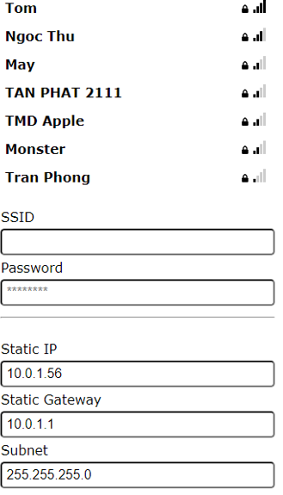
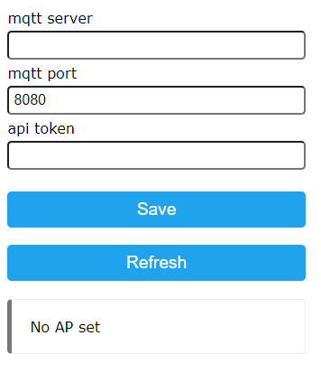
3.1 Add info MQTT
3.1.1 GIAO DIỆN
Lưu ý conf wifi và MQTT trong access point trước khi xử lý các task khác như websever,...

Slide 29
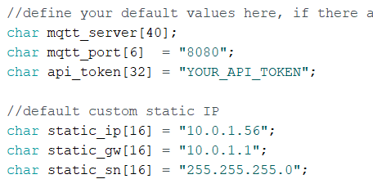
3.1 Add info MQTT
3.1.2 DEFAULT
Các thông số mặc định cho MQTT
Name sever
Port mqtt
Api
Mqtt ip
Mqtt getway
Mqtt subnet

Slide 30
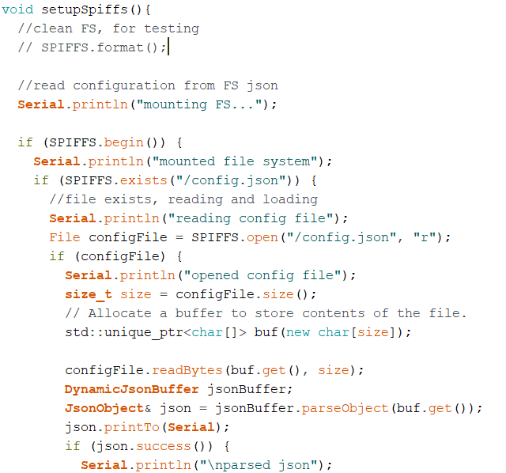
3.1 Add info MQTT
3.1.3 CALL FILE
Gọi file lưu trữ
Open file
Đọc file
Get size
Get data file

Slide 31
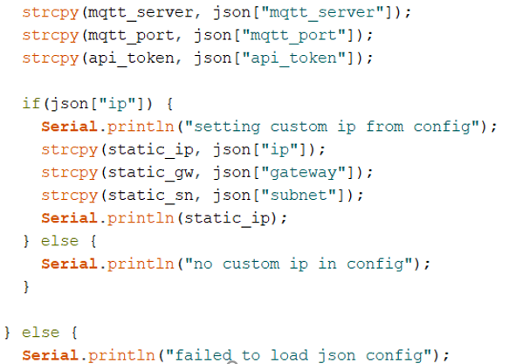
3.1 Add info MQTT
3.1.4 GET DATA
Gán data từ file vào biến trong chương trình để xử lý

Slide 32
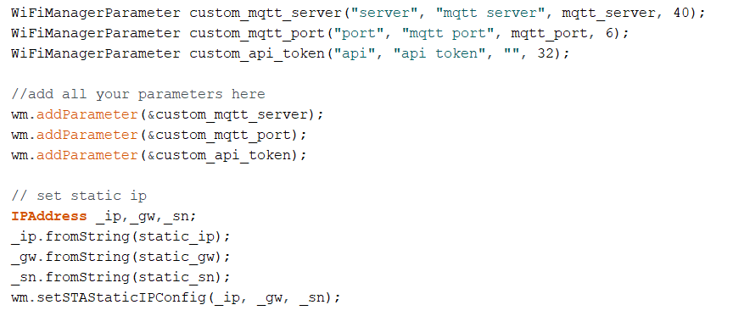
3.1 Add info MQTT
3.1.5 PARAMETER
Đặt các giá trị/ biến giá trị để lưu trữ các thông số
Thêm các tham số đấy vào bộ lưu trữ
Chuyển các thông số từ kiểu dữ liệu string sang IPAdress

Slide 33
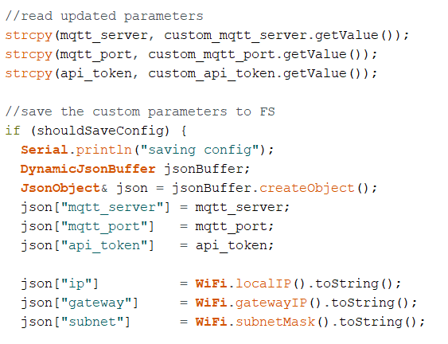
3.1 Add info MQTT
3.1.6 GET UPDATE & SAVE
Get data update
Thay đổi data đến file (wite file)

Slide 34
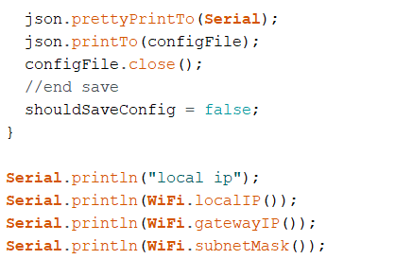
3.1 Add info MQTT
3.1.7 CLOSE FILE
Close file
Print to serial

Slide 35
Diễn giả: Nguyễn Hoàng Phúc
Bộ phận: IoT Indruino

